Slide 1
DMAIC

Slide 2
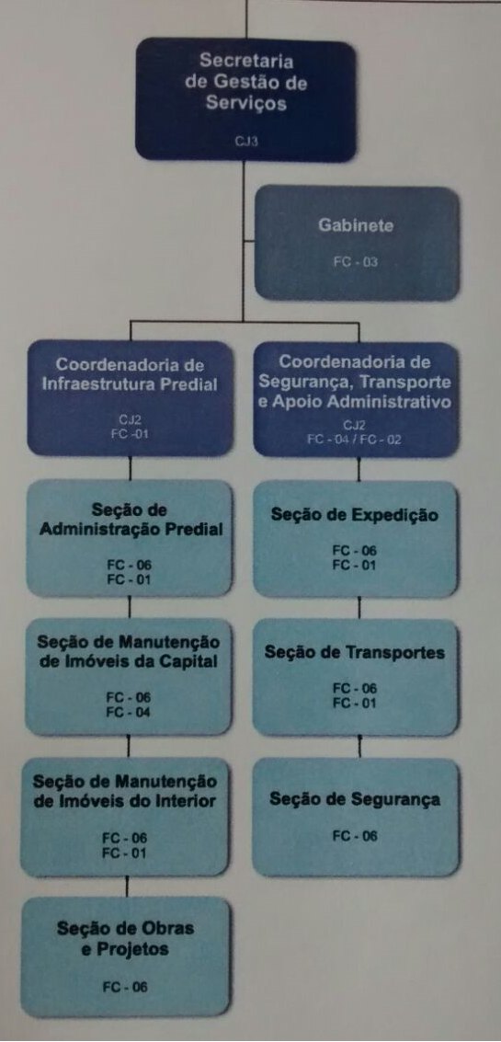
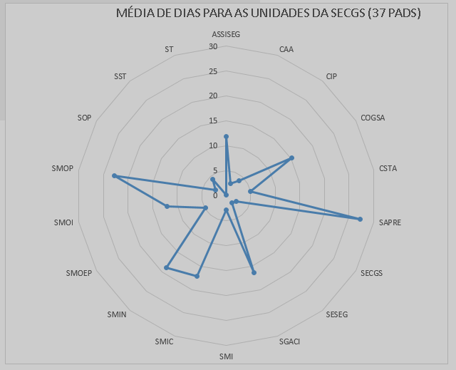
Quais os fatores de estratificação

Slide 3
Quais são os focos do problema ?

Slide 4
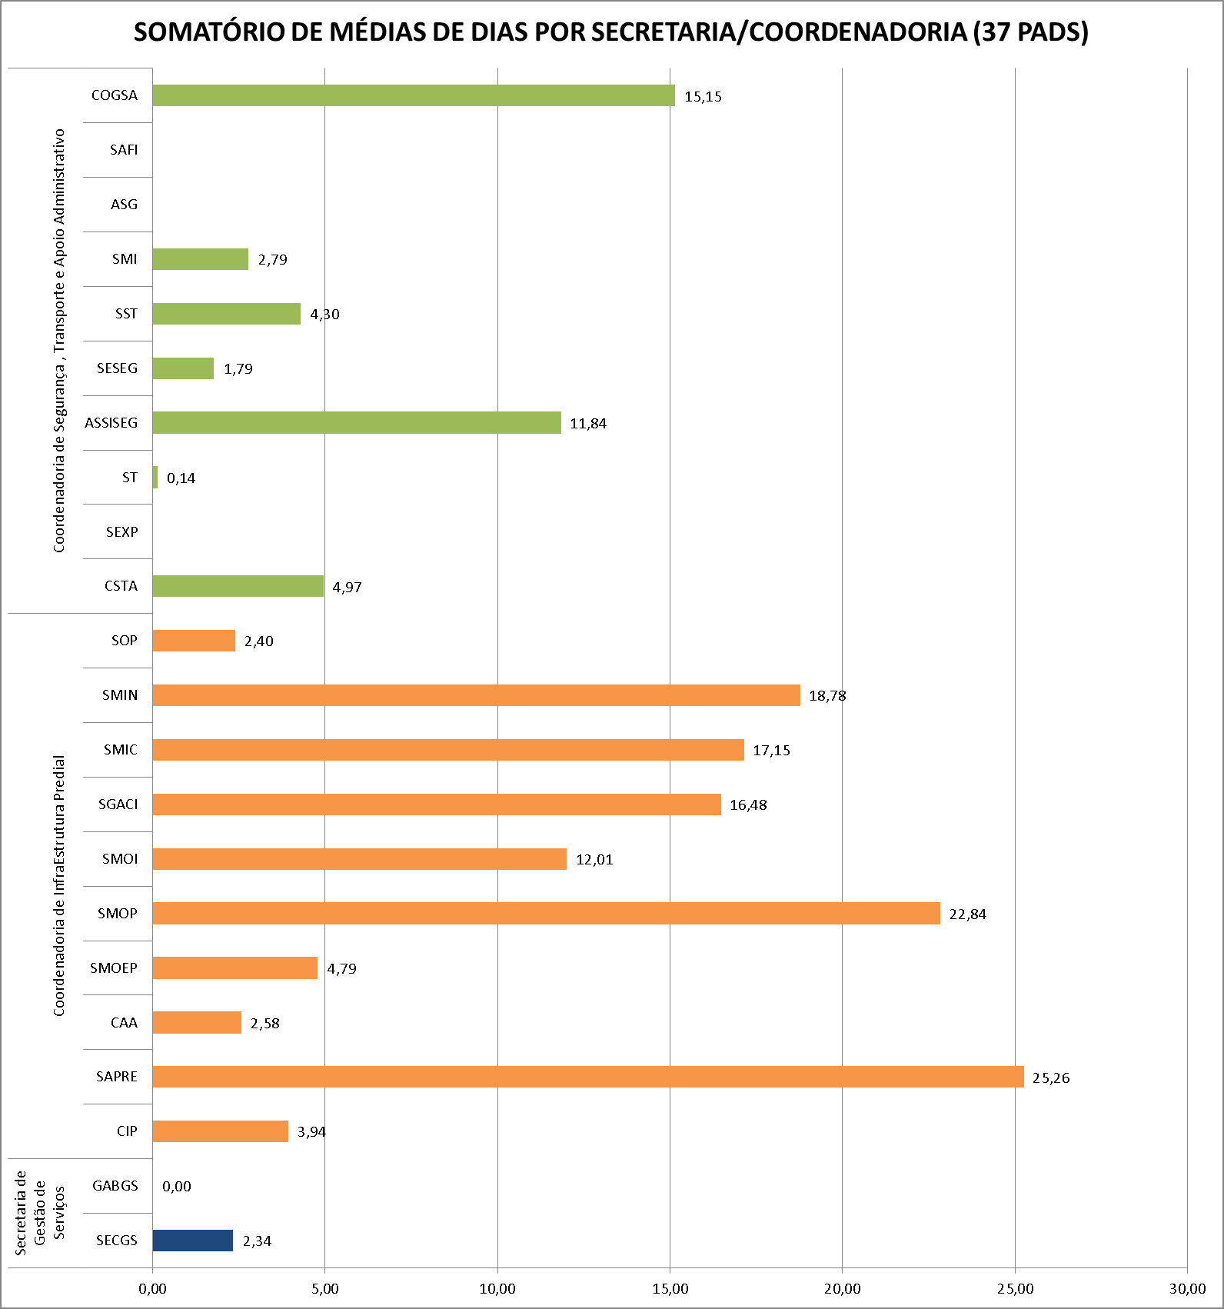

Slide 5
Cartas de Controle
Como os focos se comportam ao longo do tempo

Slide 6
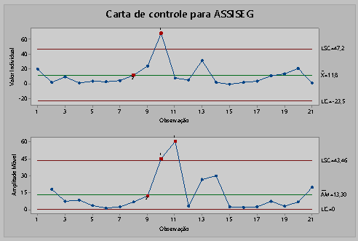

Slide 7
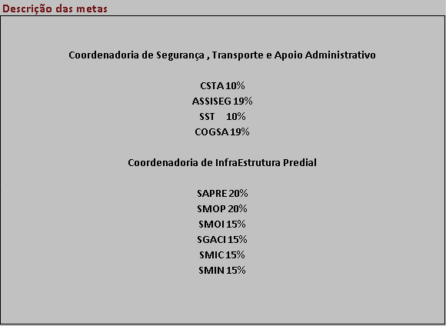
Quais são as metas específicas para cada um dos focos?

Slide 8
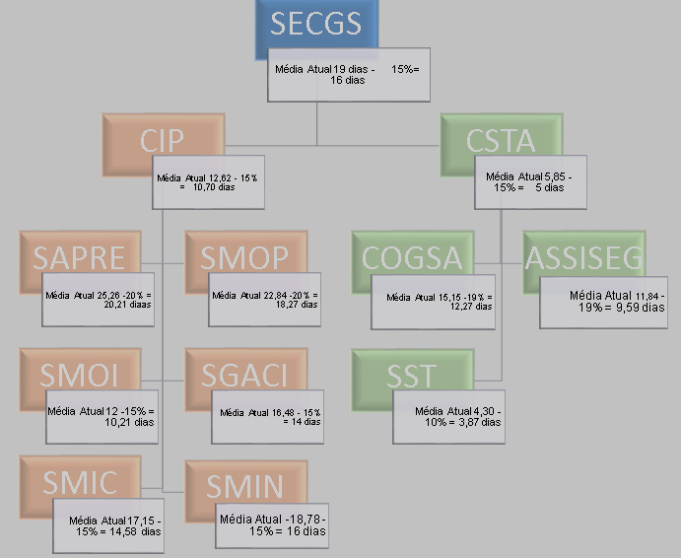
As metas específicas são suficientes para alcance da meta geral?

